Slide 1

Odborná praxe
Iveta Čochnářová
28092

Slide 2
4fin better together
Majetkové poradenství
Duben 2017
Pod správou více než 15 mld. klientských prostředků
Manažer Jan Procházka
Únor 2022
Praxe: 1.2. 2023 – 18.4.2023

Slide 3
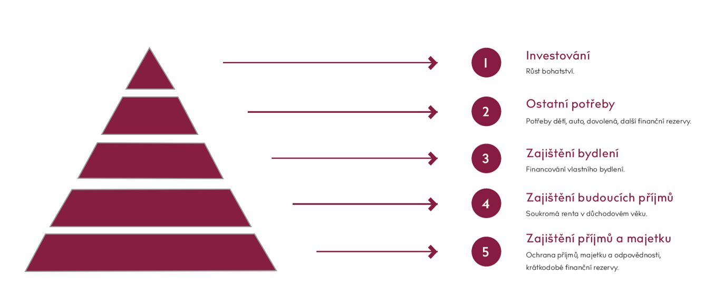
Struktura osobních financí

Slide 4
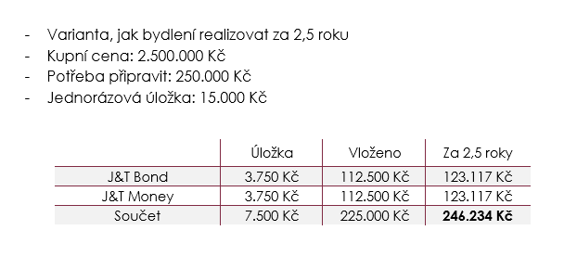
Finance
Tvorba finančních plánů na krátkodobý/dlouhodobý horizont
Tvorba investičních portfolií
Kalkulace a výběr nejvhodnějších produktů

Slide 5
Strategické řízení
Náslech porady managementu zaměřené na budoucí vývoj pobočky
Informační a optimalizační workshop „Jak zvýšit výkonnost svého týmu?“
Stanovení si vlastní Vize a Mise podnikání

Slide 6
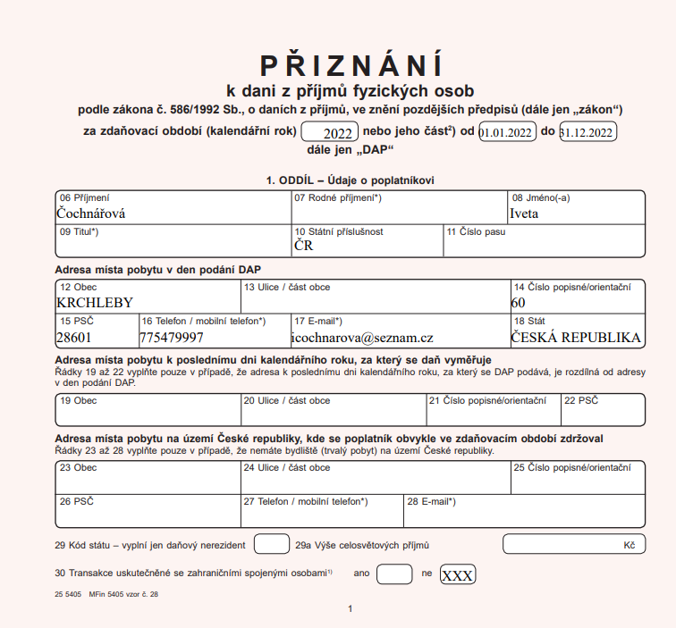
Účetnictví
Daňová evidence v účetním programu Pohoda
Podání daňového přiznání za rok 2022

Slide 7
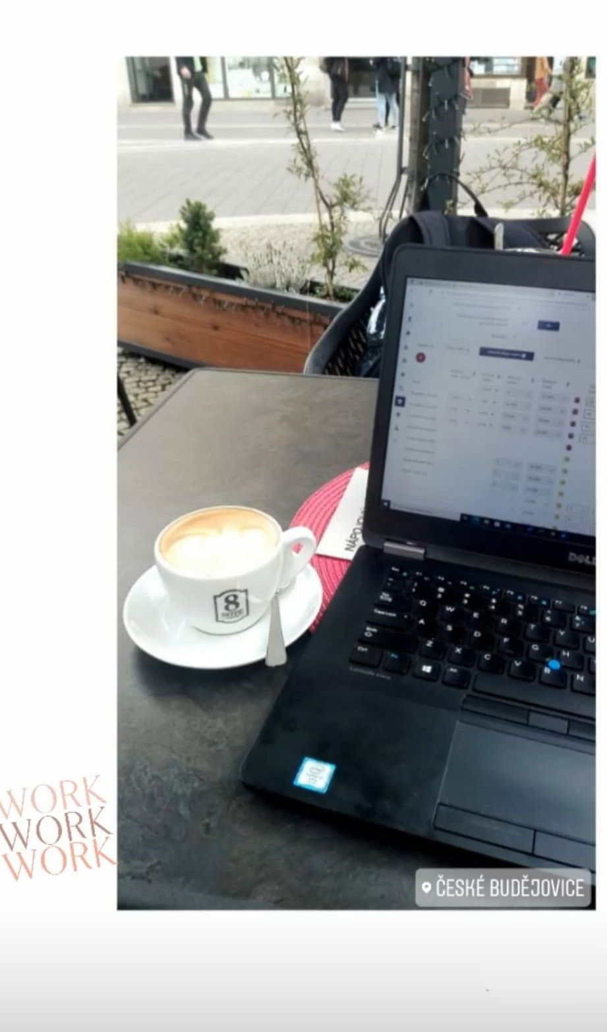
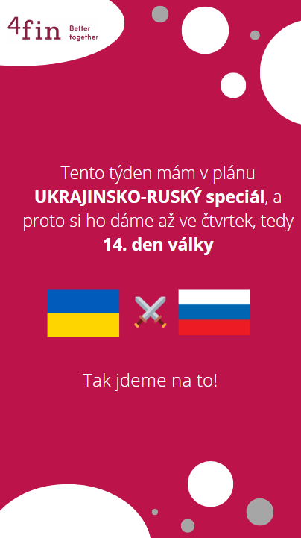
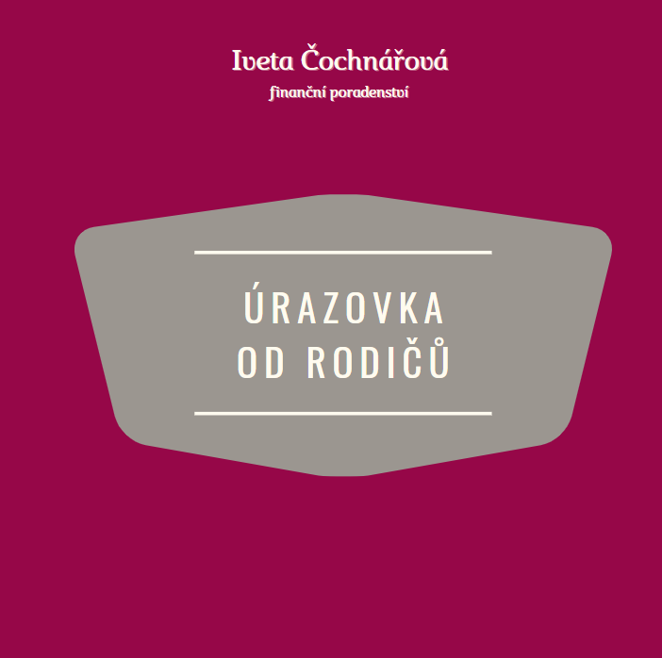
Marketing
Marketingová kampaň na sociálních sítích
Návrh a umístění reklamního baneru na ples

Slide 8
Personální management
Náslech přípravy na pravidelnou poradu – motivace kolegů, nábor
Přijímací schůzka nového kolegy
Příprava a vedení zaškolovacího workshopu

Slide 9
Děkuji za pozornost
Iveta Čochnářová
28092

